Slide 1
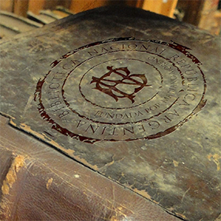
TES
TES
LA COLECCIÓN
MARÍA MAGDALENA OTAMENDI DE OLACIREGUI,
Destacar los tesoros de la
Biblioteca Nacional “Mariano Moreno”
SU GESTIÓN Y TRATAMIENTO DOCUMETAL
Olga R Cerezo
DIVISION PROCESOS TECNICOS
DEPARTAMENTO TESORO -2017
MMOO
Notes:
<número>
<número>

Slide 2

COLECCIONES ESPECIALES
Departamento de Tesoro
Nuevos modos de creación y difusión de conocimiento
Utilizar las herramientas de
descripción bibliotecológica integrada a la archivística
para un mejor tratamiento documental de nuestras colecciones.

Slide 3

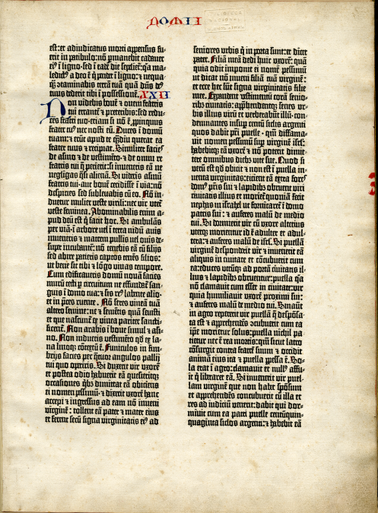
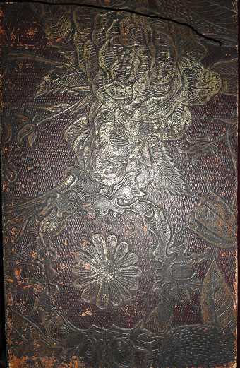
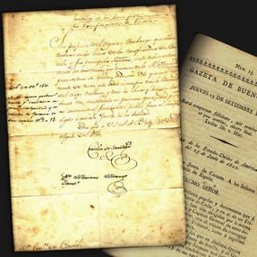
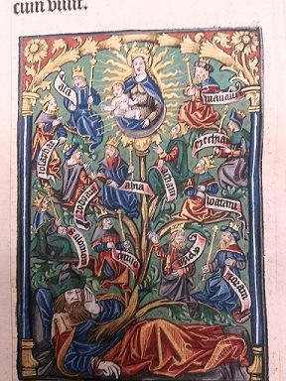
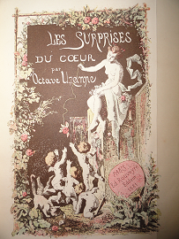

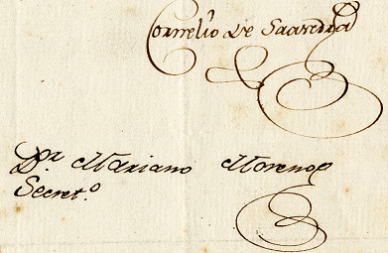
COLECCIONES ESPECIALES
Departamento de Tesoro
Reúne COLECCIONES
que comparten características de
antigüedad,
rareza,
lujo, o
valor histórico y cultural.
TES
Notes:
<número>

Slide 4
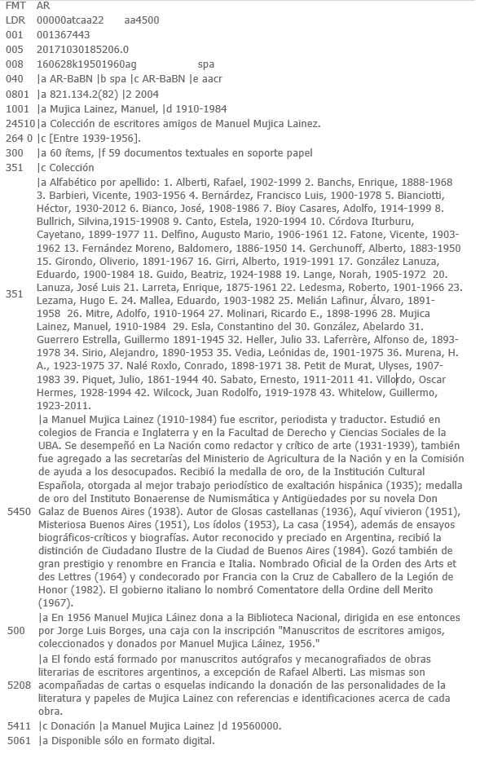
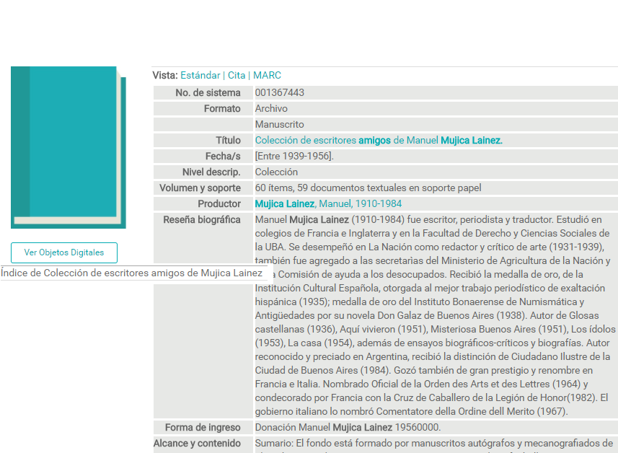
MARC21
Registro bibliográfico
Práctica actual para
fondos y colecciones
Vista parcial de la
descripción documental: ISAD G
Nivel jerárquico
Instrumento de descripción archivística:
íNDICE

Slide 5
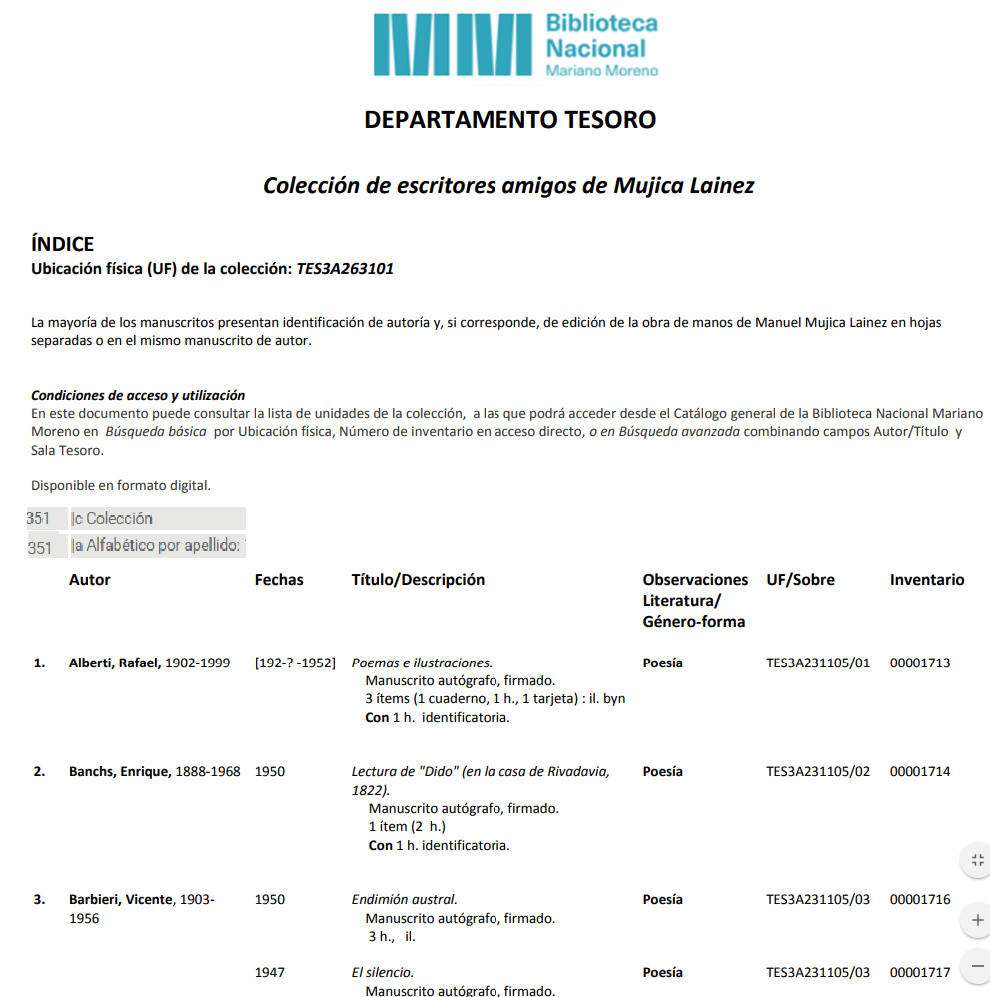
Instrumentos de descripción archivística:
Índice
Guías

Slide 6
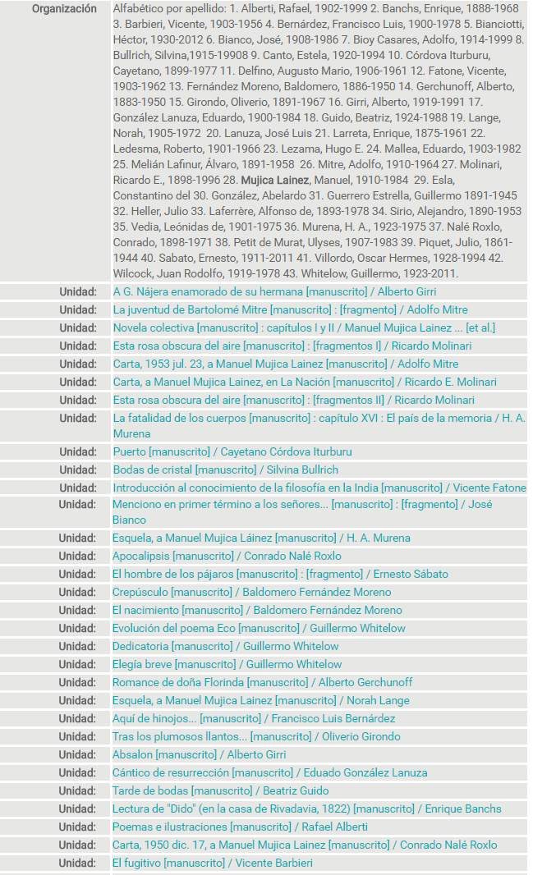
Registro bibliográfico
Departamento de Tesoro
No es lo usual
en
archivos
Enlaces a
Unidades simples
Ítem

Slide 7
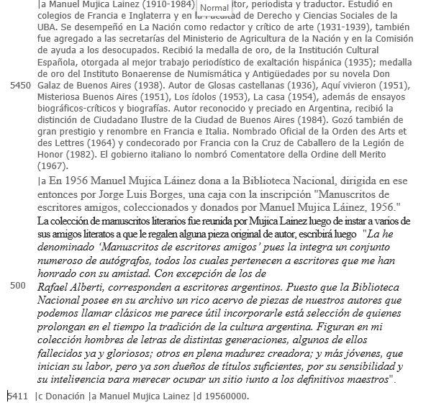
Nombre productor
Reseña biográfica
Historia archivística
Forma de ingreso
Área de contexto

Slide 8


Colección
María Magdalena Otamendi de Olaciregui
Colección
María Magdalena Otamendi de Olaciregui
Sus aficiones

Slide 9
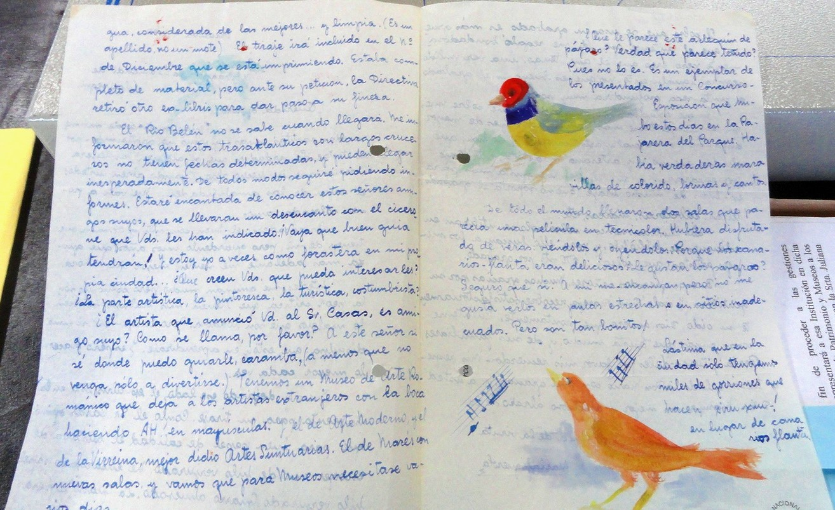
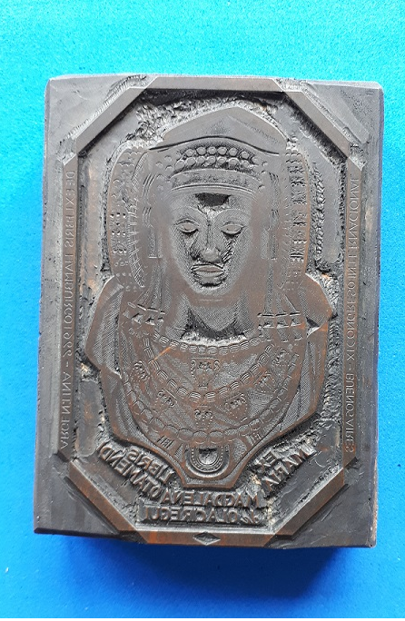
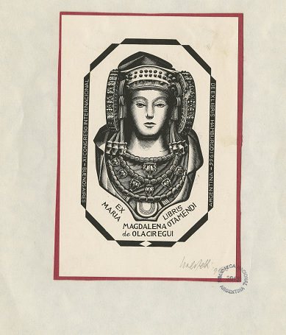
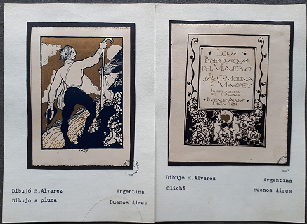
Departamento de Tesoro
COLECCIÓN MARÍA MAGDALENA OTAMENDI DE OLACIREGUI
Manuscritos
Revistas temáticas
Objetos
Exlibris
Exlibris
Dibujos
iluminados
Dibujos
Objetos

Slide 10
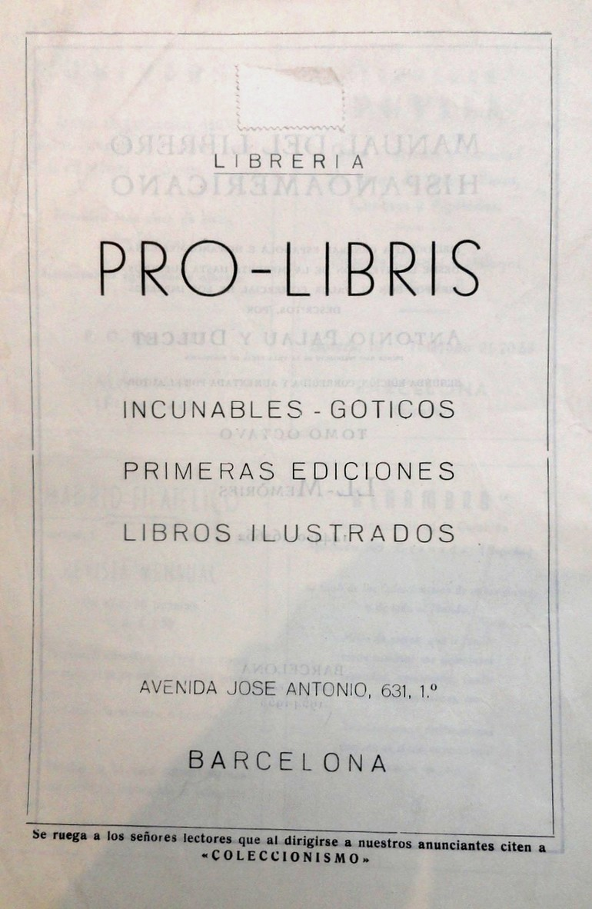
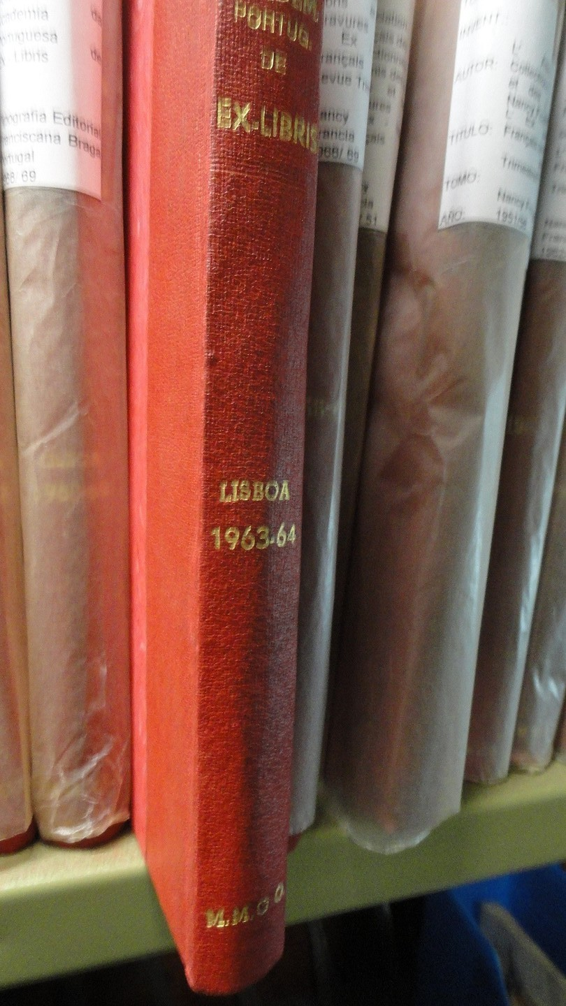
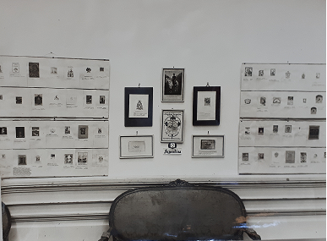
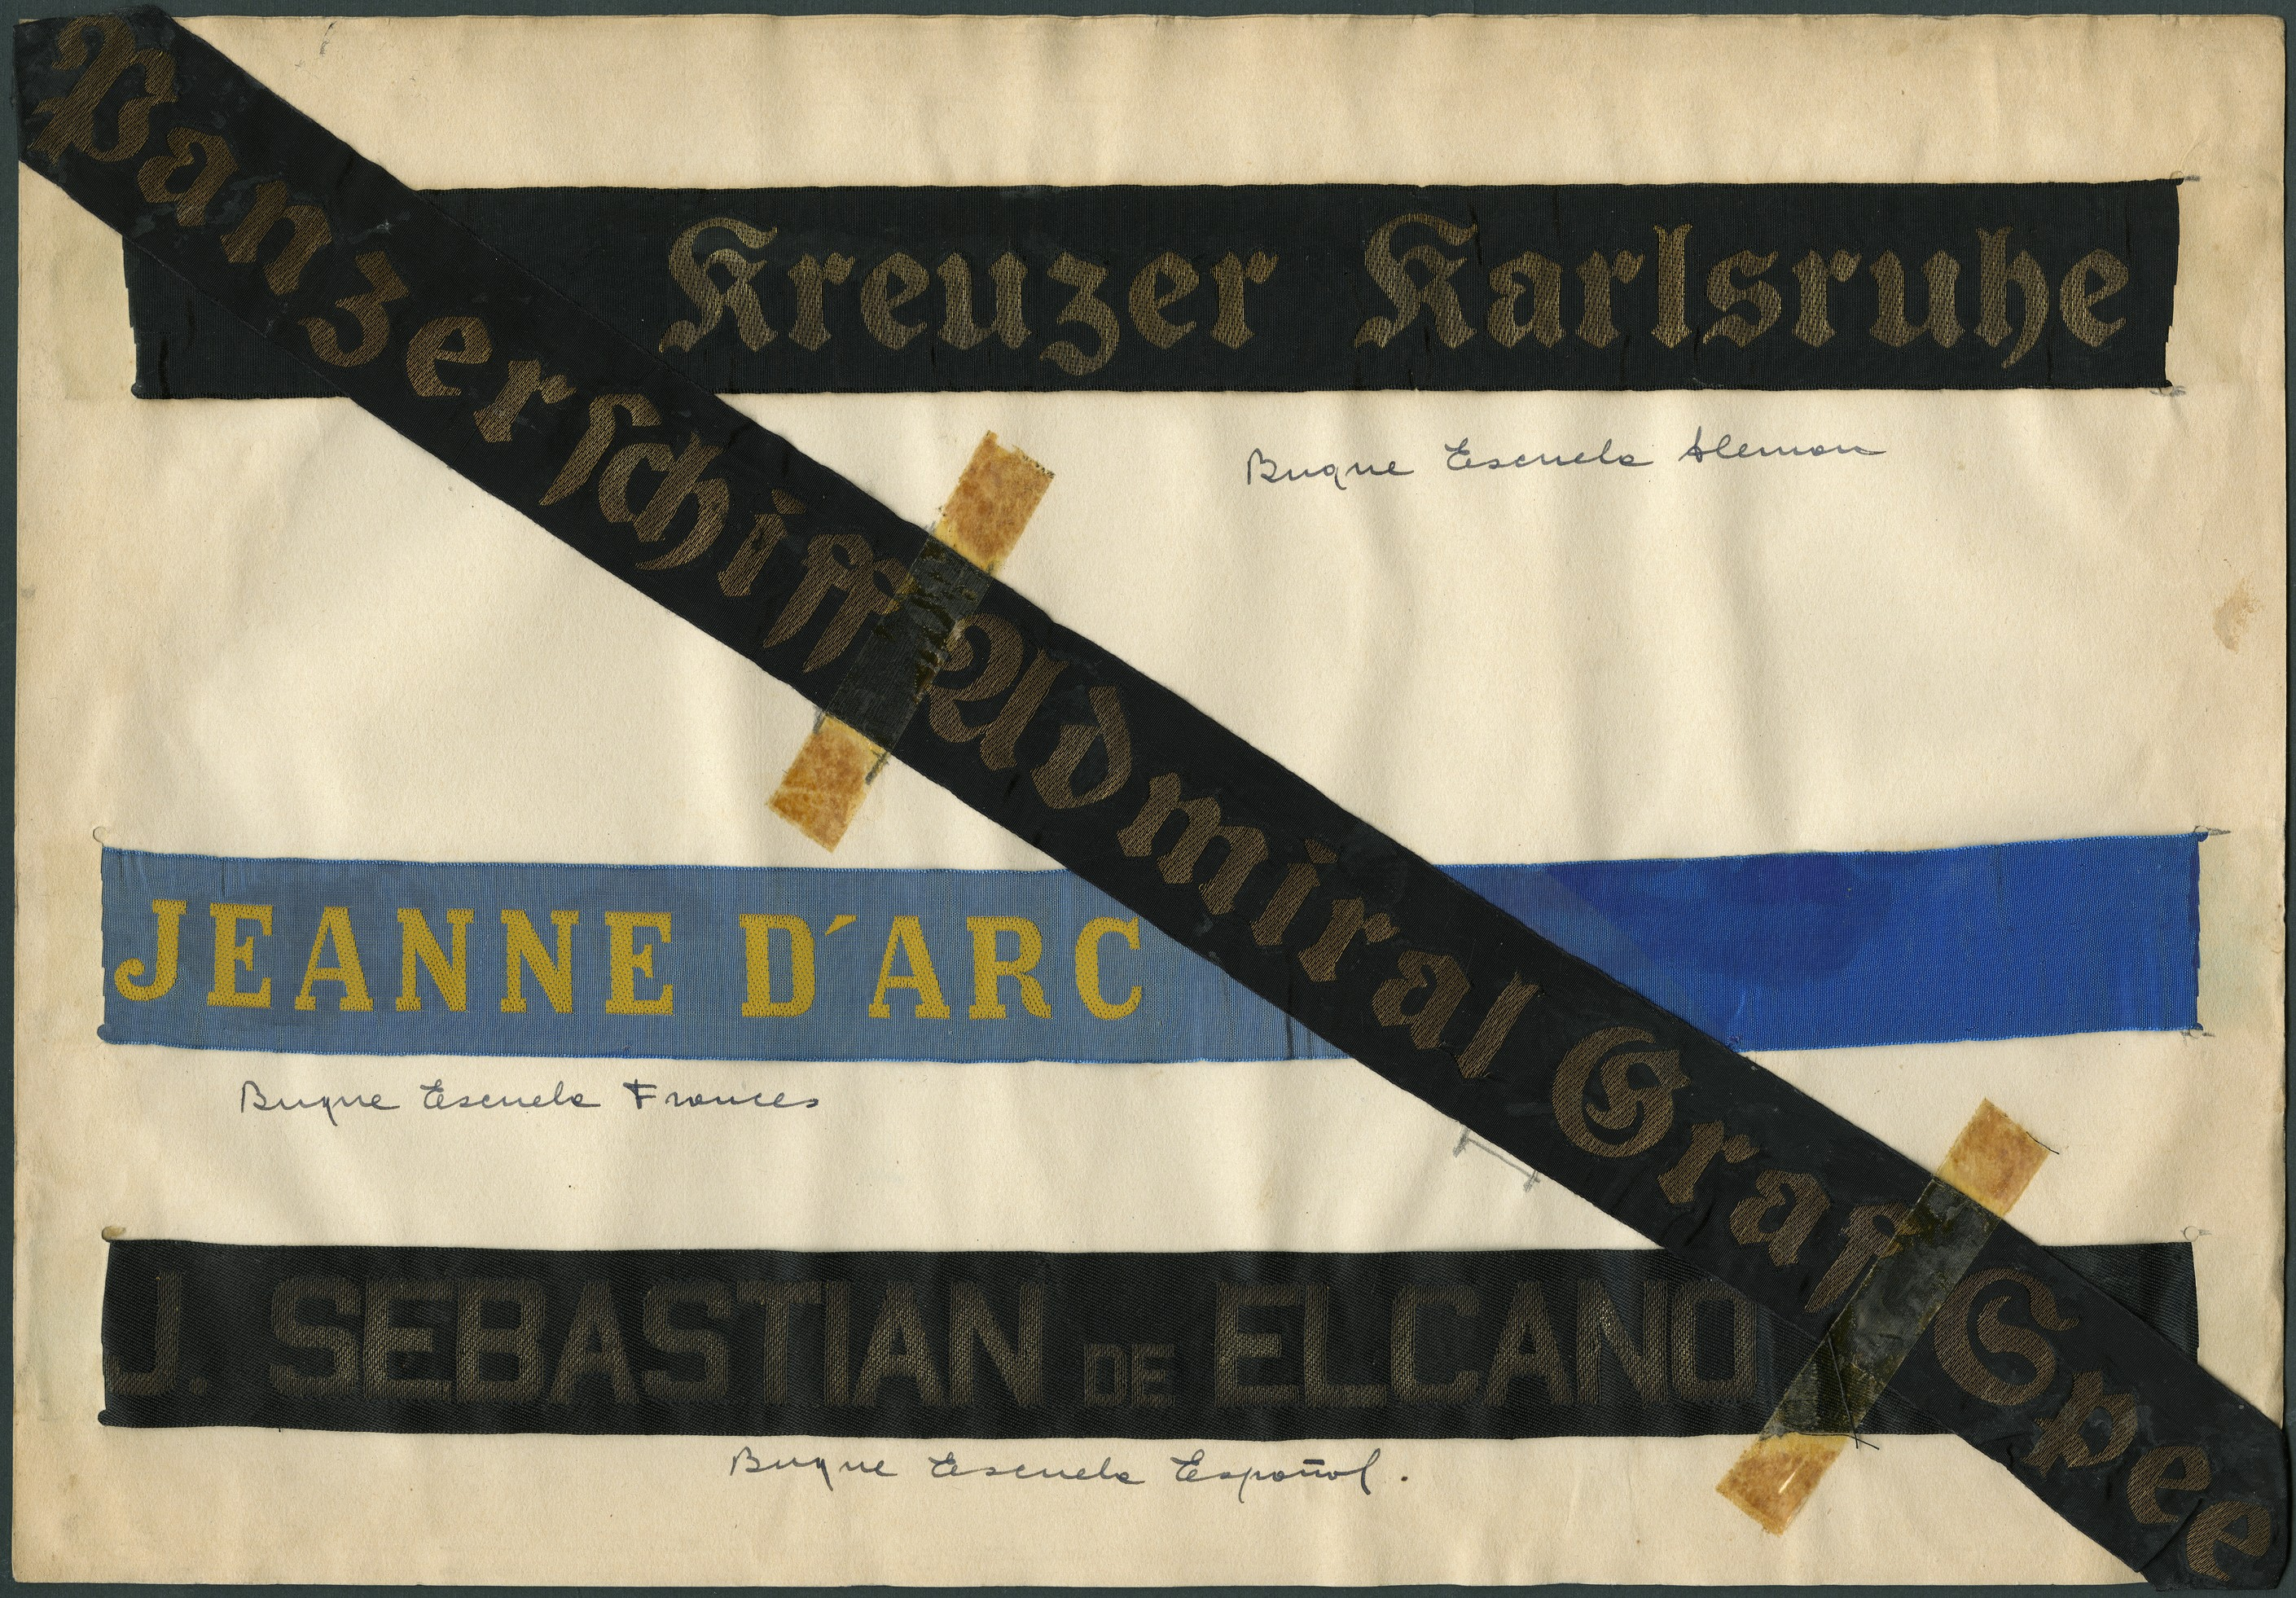
Departamento de Tesoro
COLECCIÓN MARÍA MAGDALENA OTAMENDI DE OLACIREGUI
Fotografías
COLECCIONISMO

Slide 11
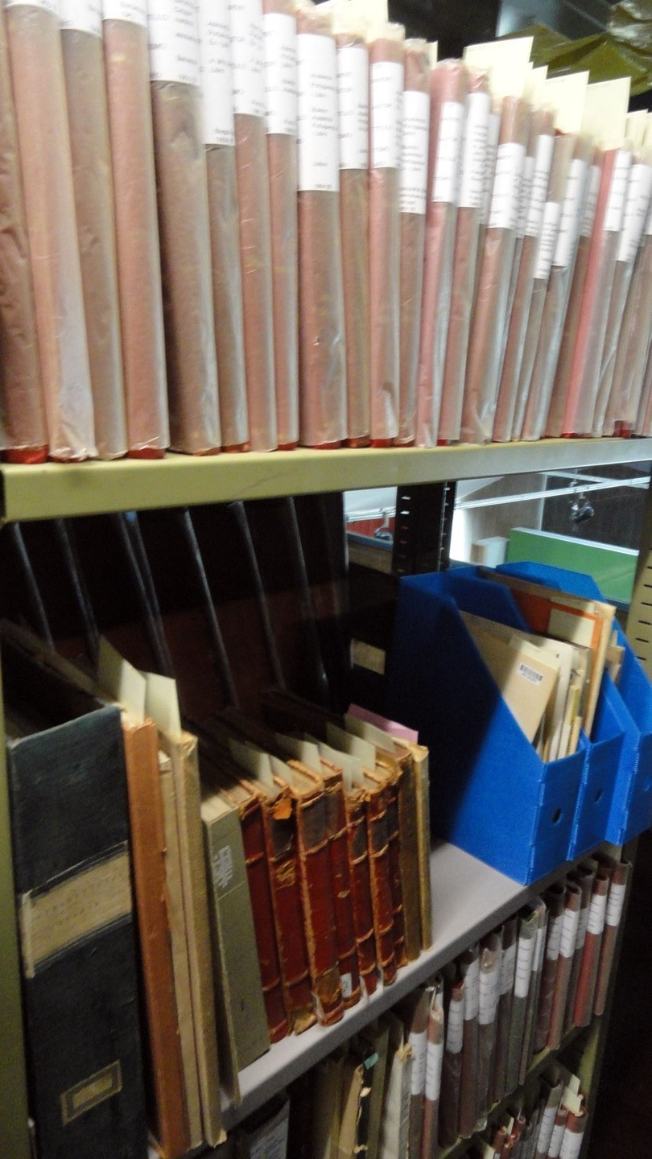
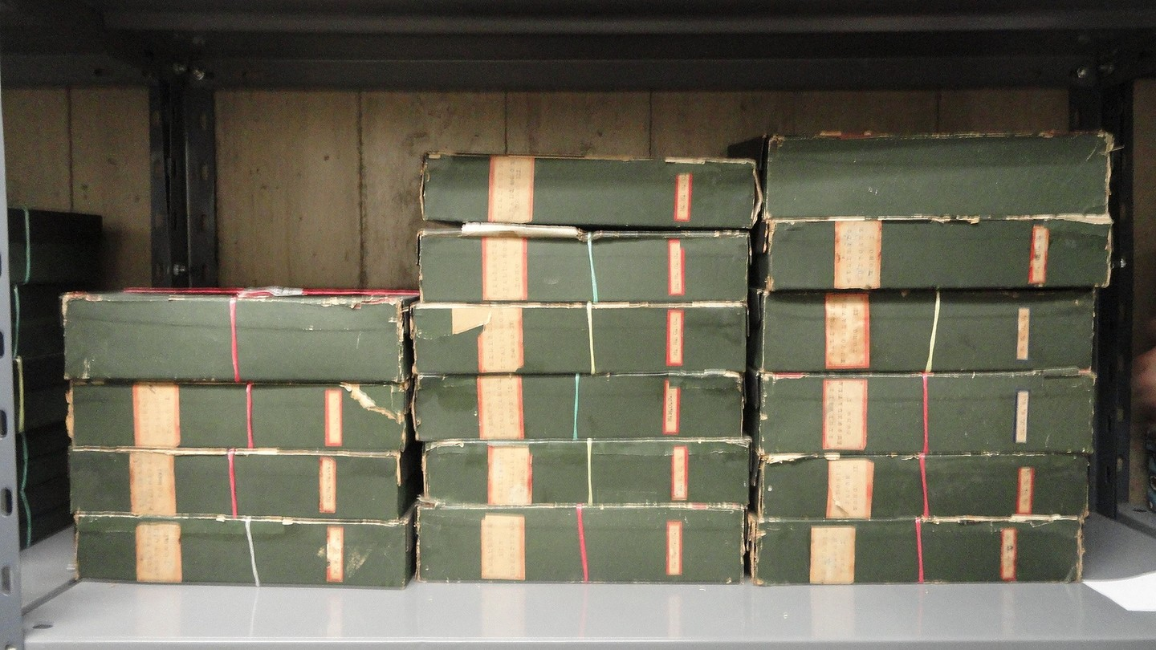
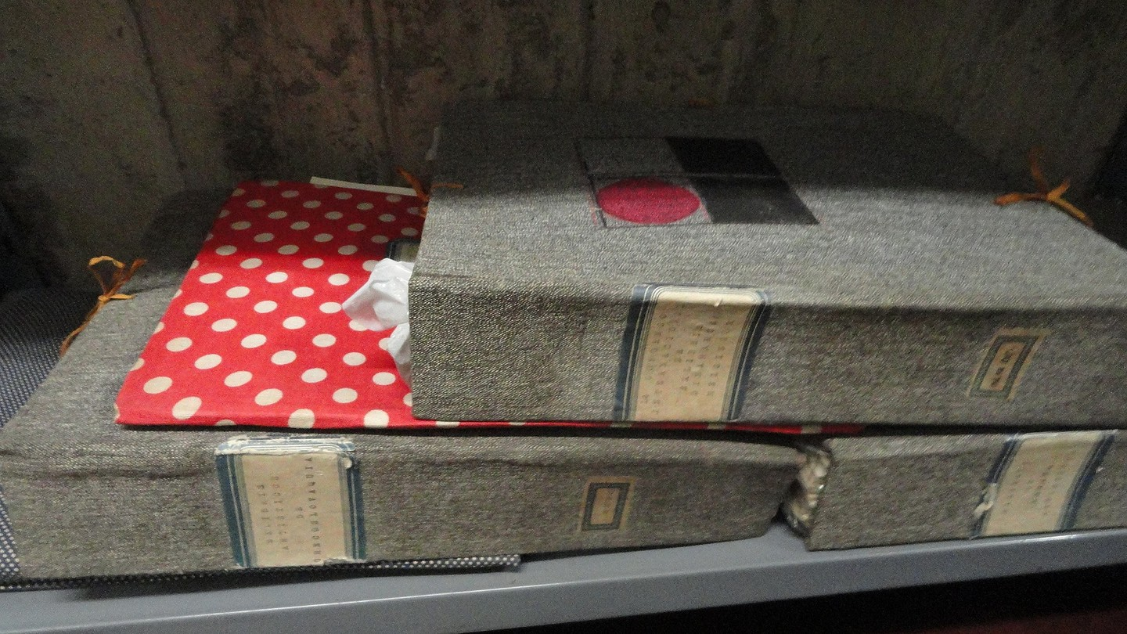
Departamento de Tesoro

Slide 12

Procesos Técnicos
Departamento Tesoro
Colección
María Magdalena
Otamendi de Olaciregui
Dar énfasis a los puntos de acceso
con las técnicas de descripción archivística
con el objetivo de permitir su rápida localización y recuperación

Slide 13
RED
Exlibris
Procesos Técnicos
Departamento Tesoro
Equipamiento para impresión
Colección
es un conjunto artificial de documentos acumulados sobre la base de alguna característica
común sin tener en cuenta su procedencia.
Colección
María Magdalena Otamendi de Olaciregui
Biblioteca personal
CONOCIMIENTO
Documentación personal
Documentación grafica y coleccionismo

Slide 14
Procesos Técnicos
Departamento Tesoro
El tratamiento documental y control bibliográfico
de la Colección
Formato de metadatos: MARC21
Código de catalogación: AACR2 - ISAD G
Niveles de descripción: AACR Nivel 2
Estándares de tema:
División autoridades de BNMM
Manual de indización de Procesos Técnicos de BNMM
(basado en DDC, LCSH)
Tesauro para Materiales Gráficos II: Términos de Características Físicas y de Género
Normas de autoridad de nombres: División autoridades de BNMM

Slide 15
AACR2 | ISAD G | MARC21
 | 1 Área de Identificación:
 | Código de referencia: identifica de manera unívoca la colección
Área del título y de la mención de responsabilidad | Título: distinguir un título formal, que es el que preferente en el documento, cubierta o de las primeras páginas, de uno atribuido | Campos 2XX
Área de la fecha | Fecha(s): fechas extremas | Campo 245 $$ f Campo 264 $c
Área de la descripción física | Volumen y soporte de la unidad de descripción : cantidad, tamaño o dimensiones, detalla el total del volumen físico de los documentos y su soporte. | Campo 300
 | Nivel de descripción: de la unidad que se Describe. En este caso es el nivel superior: fondo o colección | Campo 351: Organización y arreglo de Materiales $$c Nivel jerárquico
Procesos Técnicos
Departamento Tesoro
Fondos documentales
o colecciones
Mapeo datos (correspondencia) :
AACR2, ISAD(G), MARC

Slide 16
Procesos Técnicos
Departamento Tesoro
Siguientes áreas de descripción en ISAD G
2 Área de Contexto: información relativa al origen y custodia de la unidad descripción
3 Área de Contenido y Estructura: información relativa al objeto y organización de la unidad de descripción
4 Área de acceso y Utilización: la información relativa a la accesibilidad de la unidad de descripción
5 Área de Documentación Asociada: información relativa a aquellos documentos que tienen una relación significativa con la unidad de descripción
6 Área de Notas: información especial y la que no podido incluirse en ninguna otras áreas.
7 Área de Control de la descripción: información relativa al cómo, cuándo y quién ha elaborado la descripción archivística

Slide 17
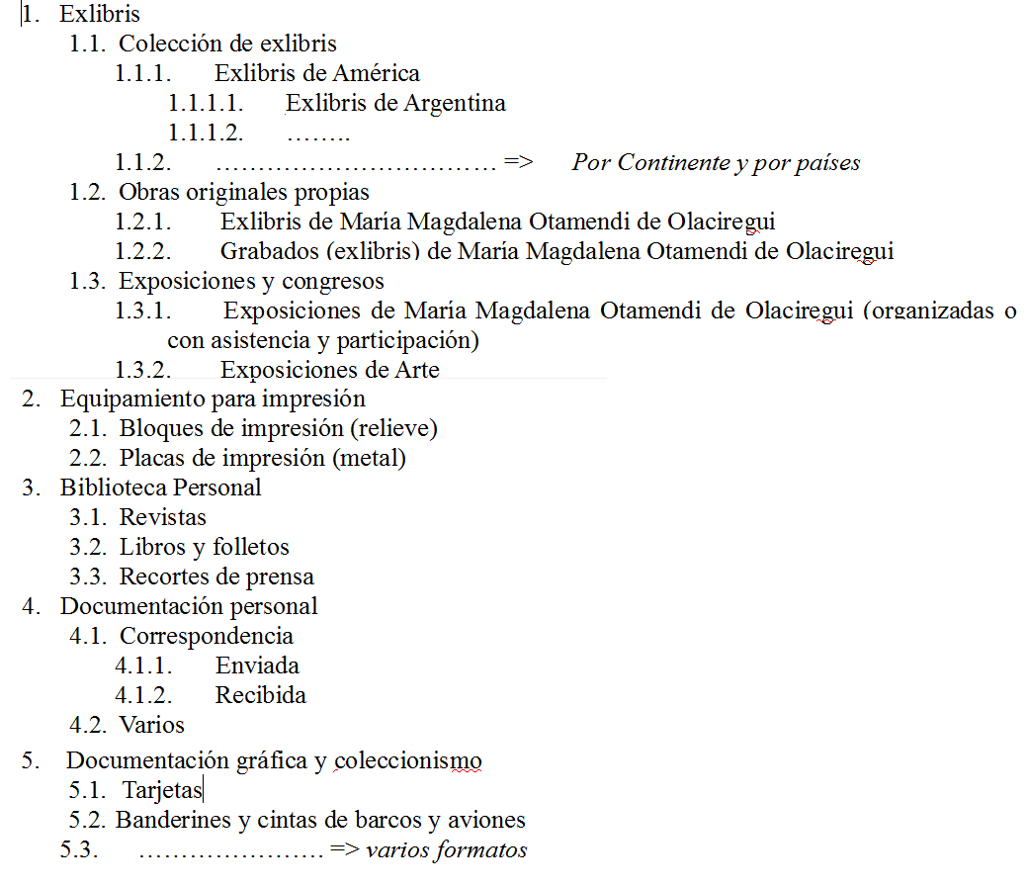
Colección María Magdalena Otamendi de Olaciregui
Procesos Técnicos
Departamento Tesoro
Organización:
Cuadro de clasificación

Slide 18
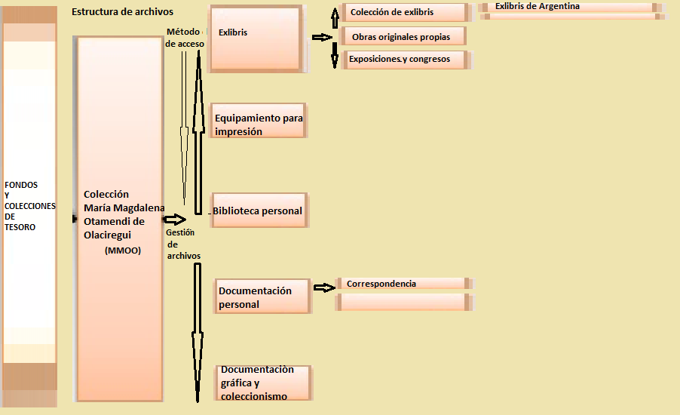
Niveles de descripción y acceso
Procesos Técnicos
Departamento Tesoro

Slide 19
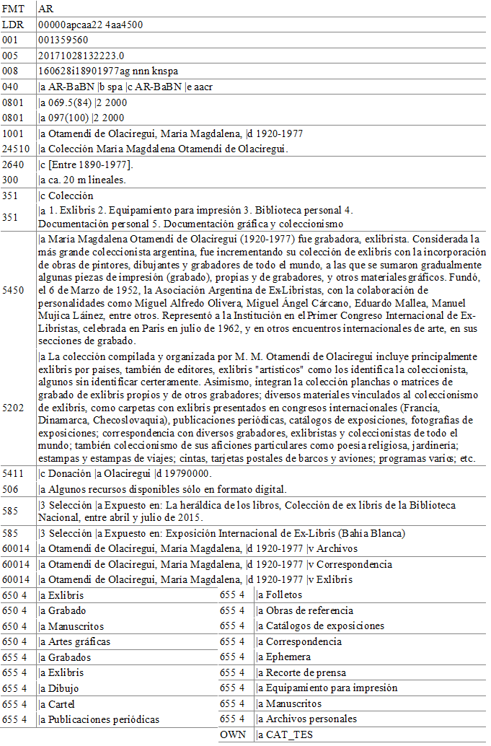
Procesos Técnicos
Departamento Tesoro
Registro
MARC21 de nivel Colección
Encabezamientos de materia y
De Género/Forma

Slide 20
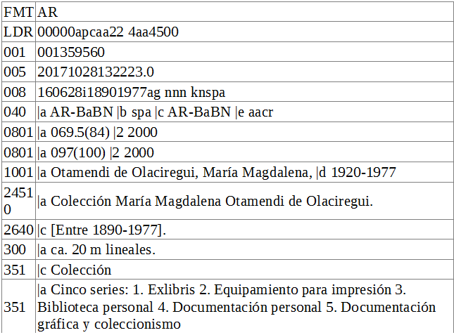
Procesos Técnicos
Departamento Tesoro
Posición 06, Tipo de registro: p – Materiales mixtos
Posición 07, Nivel bibliográfico: c – Fondo o colección
Posición 07, Nivel bibliográfico: d – Subunidad o parte
de un fondo o una colección
Posición 08, Tipo de control: a – Archivístico
Cabecera
Productora

Slide 21
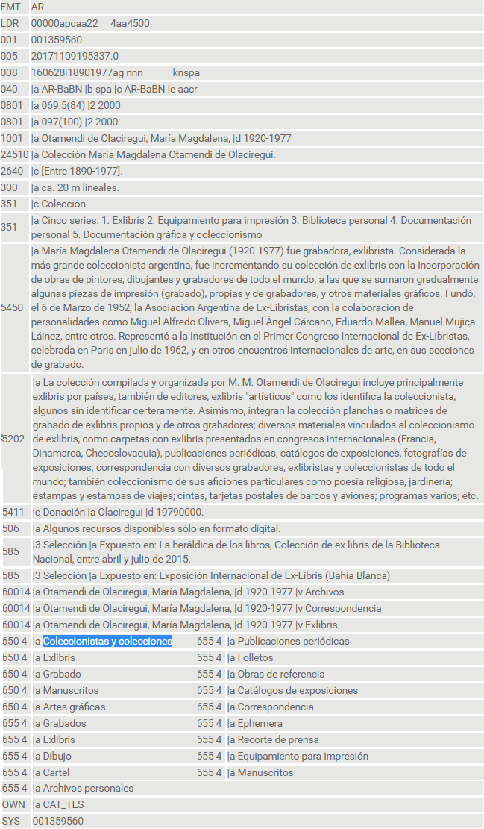
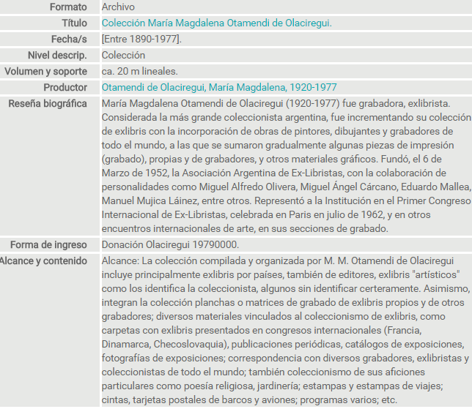
Procesos Técnicos
Departamento Tesoro
Encabezamientos
de materia y
de Género/Forma

Slide 22
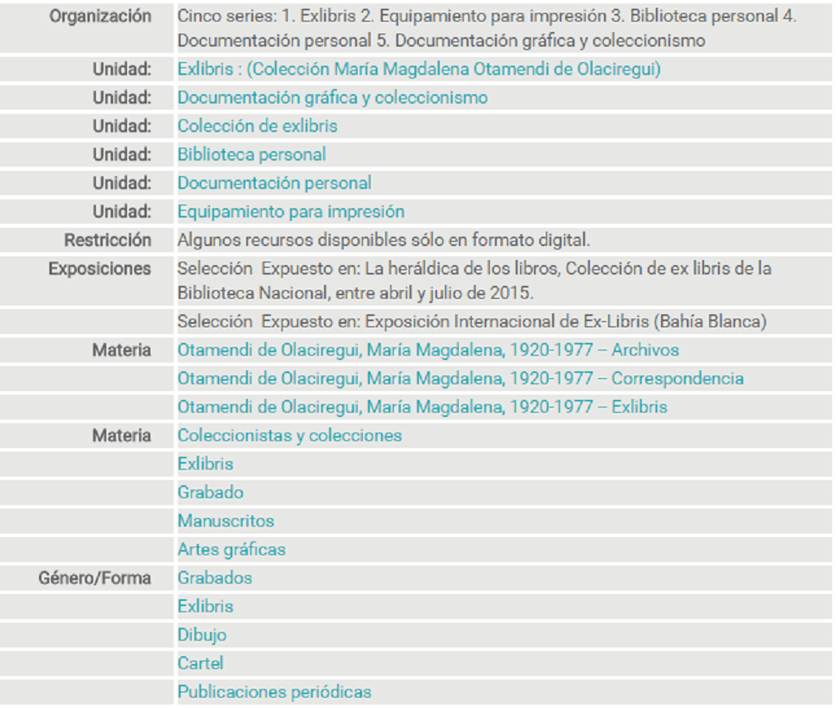
Procesos Técnicos
Departamento Tesoro
Enlaces a las series

Slide 23
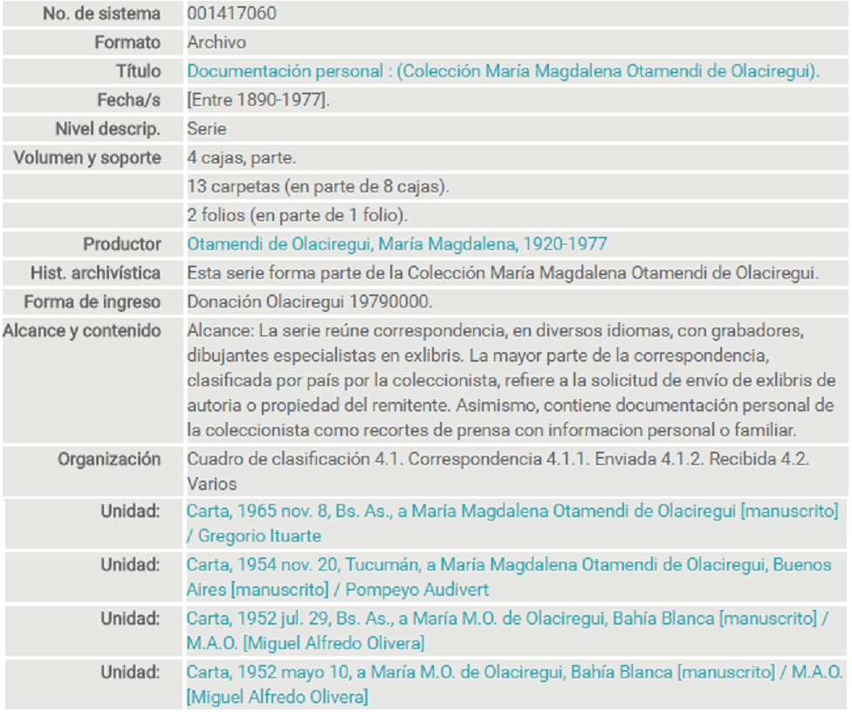
Enlaces a las Unidades documentales: ítems

Slide 24
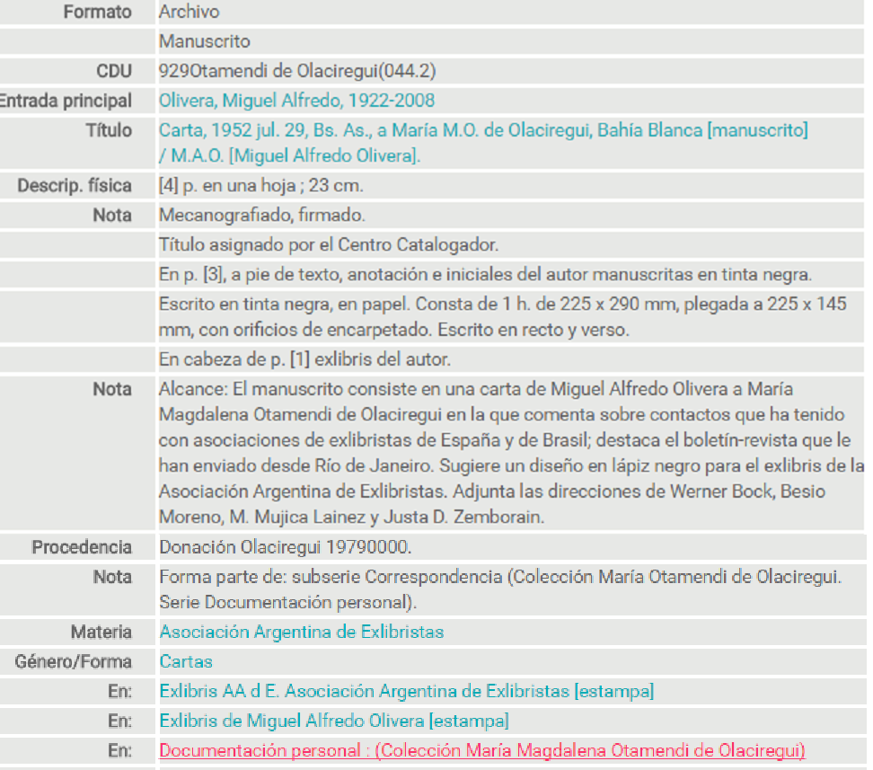
Descripción óptima
CONOCIMIENTO
Enlaces a otras
unidades

Slide 25
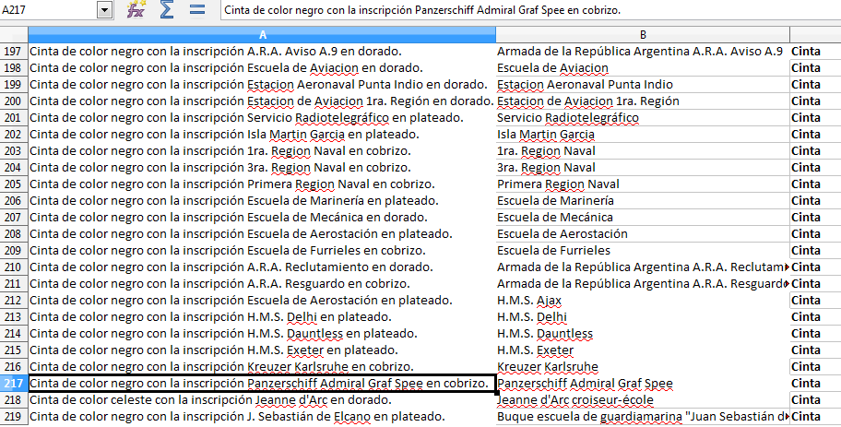
Procesos Técnicos
Departamento Tesoro

Slide 26
Procesos Técnicos
Departamento Tesoro
Cinta del barco alemán Admiral Graf Spee
y otros
Batalla del Río de la Plata

Slide 27
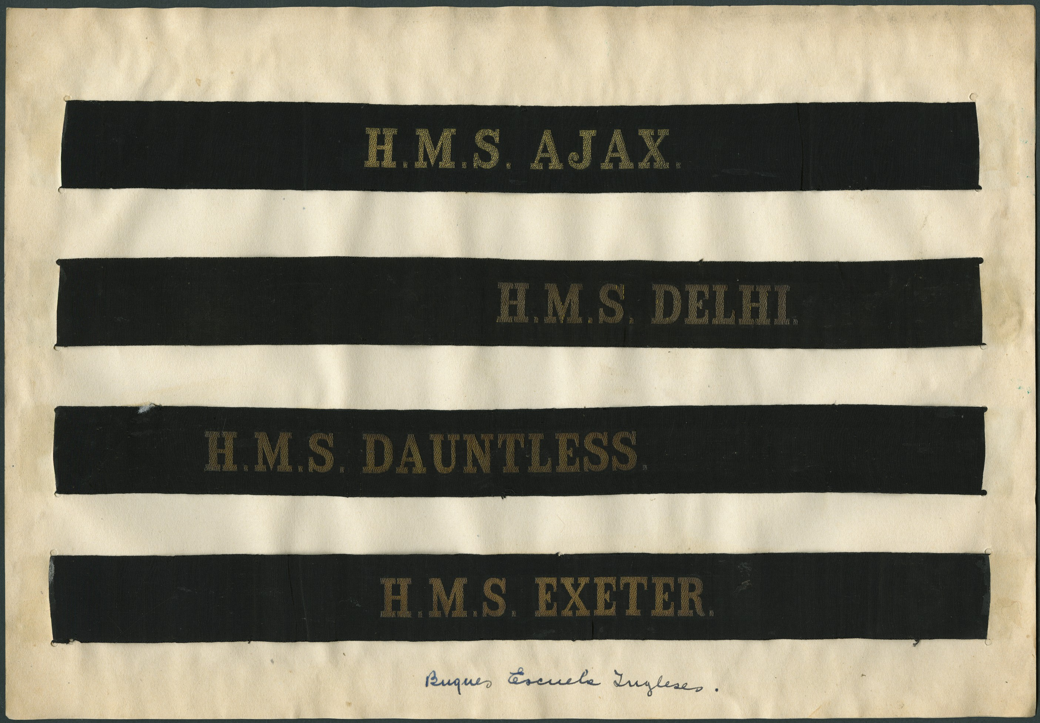
Procesos Técnicos
Departamento Tesoro
Cinta de los barcos británicos HMS Ajax y HMS Achilles,
y otros
Batalla del
Río de la Plata

Slide 28
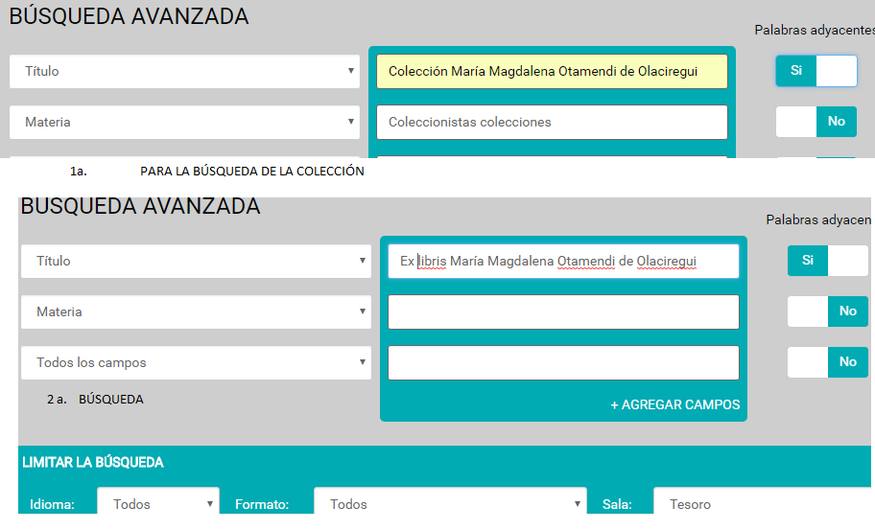
Procesos Técnicos
Departamento Tesoro
Colección María Magdalena Otamendi de Olaciregui
1. Exlibris
1.2. Obras originales
Propias
Exlibris de María Magdalena Otamendi de Olaciregui

Slide 29
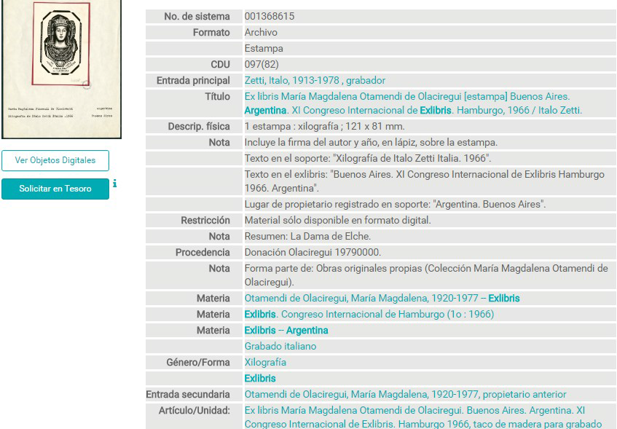
Procesos Técnicos
Departamento Tesoro
Colección María Magdalena
Otamendi de Olaciregui
1. Exlibris
1.2. Obras originales propias
Exlibris de María Magdalena
Otamendi de Olaciregui

Slide 30
TES
TES
GRACIAS
Destacar los tesoros de la
Biblioteca Nacional “Mariano Moreno”
Olga R Cerezo
DIVISION PROCESOS TECNICOS
DEPARTAMENTO TESORO -2017
MMOO
Notes:
<número>
<número>

